Slide 1

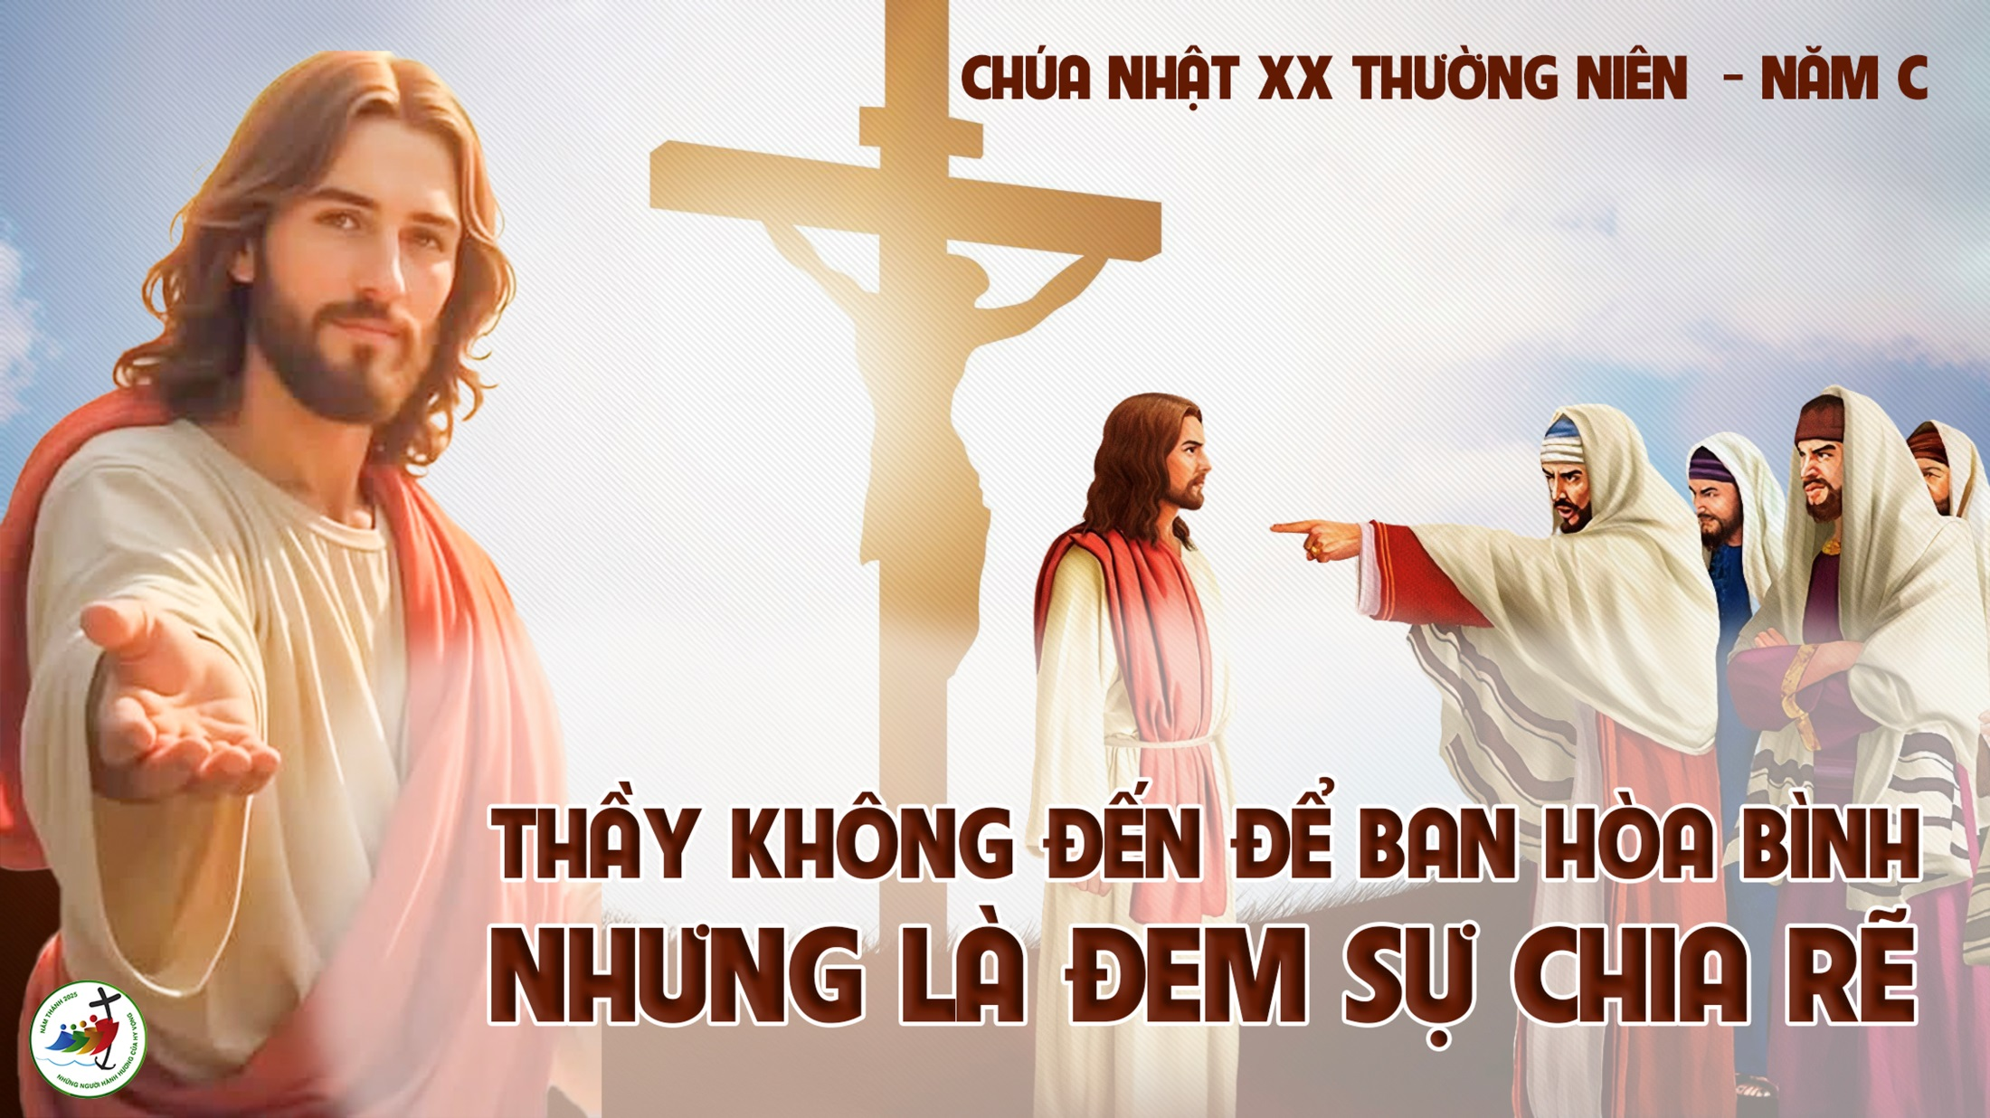

Slide 2
TẬP HÁT CỘNG ĐOÀN

Slide 3
Đk: Lạy Chúa xin mau mau đến cứu độ con.

Slide 4
Chúa nói: Chiên của Tôi thì nghe tiếng Tôi. Tôi biết chúng và chúng theo Tôi.
Alleluia-alleluia:
Alleluia.

Slide 5



Slide 6
Lạy Cha trên trời/ Xin cho ơn đức tin mà Cha ban tặng chúng con/ trong Chúa Giêsu Kitô Con Cha/ và Anh của chúng con/ cùng ngọn lửa đức ái được thắp lên trong tâm hồn chúng con bởi Chúa Thánh Thần/

Slide 7
khơi dậy trong chúng con niềm hy vọng hồng phúc/ hướng về Nước Cha trị đến/ Xin ân sủng Cha biến đổi chúng con/ thành những người miệt mài vun trồng hạt giống Tin Mừng/

Slide 8
Ước gì những hạt giống ấy/ biến đổi từ bên trong nhân loại và toàn thể vũ trụ này/ trong khi vững lòng mong đợi trời mới đất mới/ lúc mà quyền lực Sự Dữ sẽ bị đánh bại/ và vinh quang Cha sẽ chiếu sáng muôn đời/

Slide 9
Xin cho ân sủng của Năm Thánh này/ khơi dậy trong chúng con/ là Những Người Lữ Hành Hy Vọng/ niềm khao khát kho tàng ở trên trời/ đồng thời cũng làm lan tỏa trên khắp thế giới/

Slide 10
niềm vui và sự bình an của Đấng Cứu Chuộc chúng con/ Xin tôn vinh và ngợi khen Cha là Thiên Chúa chúng con/ Cha đáng chúc tụng mãi muôn đời. Amen.

Slide 12
Ca Nhập Lễ
Hát Lên Bài Ca

Slide 13
Đk: Hát lên bài ca (hỡi ngàn dân) hãy hát lên bài ca chúc tụng Thiên Chúa. Sáng trong niềm tin (một niềm tin), khắp thế nhân chung tiếng hoan ca dâng Chúa thiên đình.

Slide 14
Tk1: Về đây muôn người, nhạc tấu vang trời, cùng hát muôn lời hòa tiếng nơi nơi, tung hô Chúa. Trong nắng ban mai, hoa lá khoe tươi, chim hót vui say muôn khúc tân ca mau vang xa.

Slide 15
Đk: Hát lên bài ca (hỡi ngàn dân) hãy hát lên bài ca chúc tụng Thiên Chúa. Sáng trong niềm tin (một niềm tin), khắp thế nhân chung tiếng hoan ca dâng Chúa thiên đình.

Slide 16
Tk2: Về đây muôn người, nhạc tấu vang trời, cùng hát muôn lời hòa tiếng nơi nơi, tung hô Chúa. Trong bóng đêm thanh, tinh tú long lanh, mây gió đưa nhanh muôn khúc tân ca mau vang xa.

Slide 17
Đk: Hát lên bài ca (hỡi ngàn dân) hãy hát lên bài ca chúc tụng Thiên Chúa. Sáng trong niềm tin (một niềm tin), khắp thế nhân chung tiếng hoan ca dâng Chúa thiên đình.

Slide 18
Tk3: Về đây muôn người, nhạc tấu vang trời, cùng hát muôn lời hòa tiếng nơi nơi, tung hô Chúa. Trong ánh xuân tươi, trong gió đông tàn qua khắp không gian muôn khúc tân ca mau vang xa.

Slide 19
Đk: Hát lên bài ca (hỡi ngàn dân) hãy hát lên bài ca chúc tụng Thiên Chúa. Sáng trong niềm tin (một niềm tin), khắp thế nhân chung tiếng hoan ca dâng Chúa thiên đình.

Slide 21
KINH VINH DANH
Ca Lên Đi 2

Slide 22
Chủ tế: Vinh danh Thiên Chúa trên các tầng trời. Và bình an dưới thế, bình an dưới thế cho người thiện tâm.

Slide 23
Chúng con ca ngợi Chúa. Chúng con chúc tụng Chúa. Chúng con thờ lạy Chúa. Chúng con tôn vinh Chúa. Chúng con cảm tạ Chúa vì vinh quang cao cả Chúa.

Slide 24
Lạy Chúa là Thiên Chúa, là Vua trên trời, là Chúa Cha toàn năng. Lạy Con Một Thiên Chúa, Chúa Giê-su Ki-tô.

Slide 25
Lạy Chúa là Thiên Chúa, là Chiên Thiên Chúa, là Con Đức Chúa Cha. Chúa xoá tội trần gian, xin thương, xin thương, xin thương xót chúng con.

Slide 26
Chúa xoá tội trần gian, Xin nhận lời chúng con cầu khẩn. Chúa ngự bên hữu Đức Chúa Cha, xin thương, xin thương, xin thương xót chúng con.

Slide 27
Vì lạy Chúa Giê-su Ki-tô, chỉ có Chúa là Đấng Thánh, chỉ có Chúa là Chúa, chỉ có Chúa là Đấng Tối Cao, cùng Đức Chúa Thánh Thần trong vinh quang Đức Chúa Cha. A-men. A-men.

Slide 28
KINH VINH DANH

Slide 29
Chủ tế: Vinh danh Thiên Chúa trên các tầng trời.
A+B: Và bình an dưới thế cho người thiện tâm.

Slide 30
A: Chúng con ca ngợi Chúa.
B: Chúng con chúc tụng Chúa.
A: Chúng con thờ lạy Chúa.
B: Chúng con tôn vinh Chúa.

Slide 31
A: Chúng con cảm tạ Chúa vì vinh quang cao cả Chúa.
B: Lạy Chúa là Thiên Chúa, là Vua trên trời, là Chúa Cha toàn năng.

Slide 32
A: Lạy con một Thiên Chúa, Chúa Giêsu Kitô.
B: Lạy Chúa là Thiên Chúa, là Chiên Thiên Chúa là Con Đức Chúa Cha.

Slide 33
A: Chúa xóa tội trần gian, xin thương xót chúng con.
B: Chúa xóa tội trần gian, xin nhậm lời chúng con cầu khẩn.

Slide 34
A: Chúa ngự bên hữu Đức Chúa Cha, xin thương xót chúng con.
B: Vì lạy Chúa Giêsu Kitô, chỉ có Chúa là Đấng Thánh.

Slide 35
Chỉ có Chúa là Chúa, chỉ có Chúa là đấng tối cao.
A+B: Cùng Đức Chúa Thánh Thần trong vinh quang Đức Chúa Cha.
Amen.

Slide 37
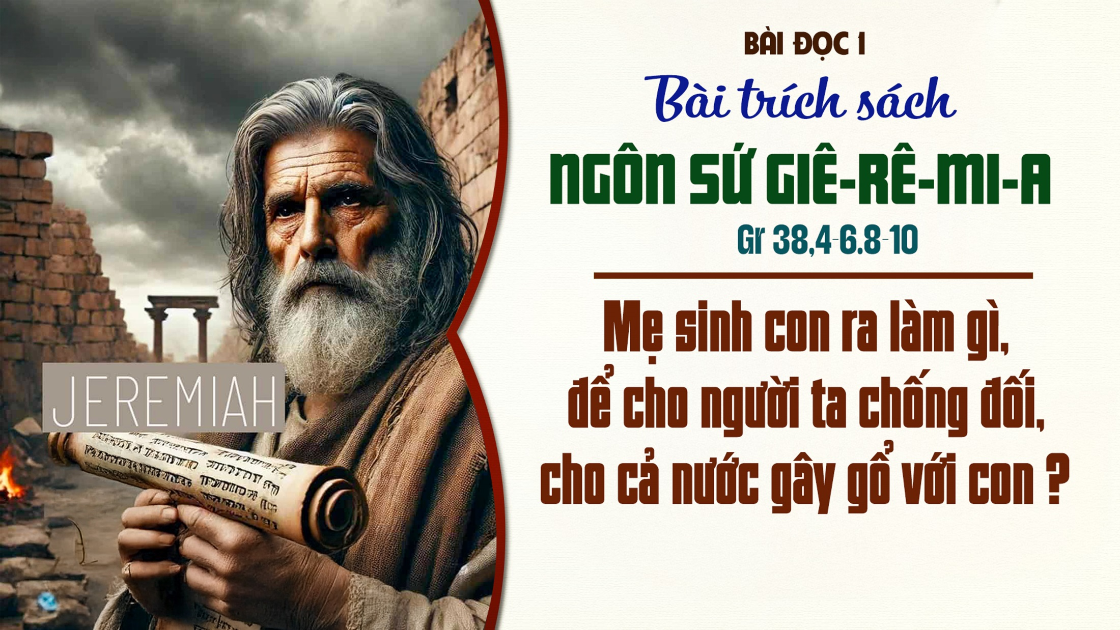

Slide 38
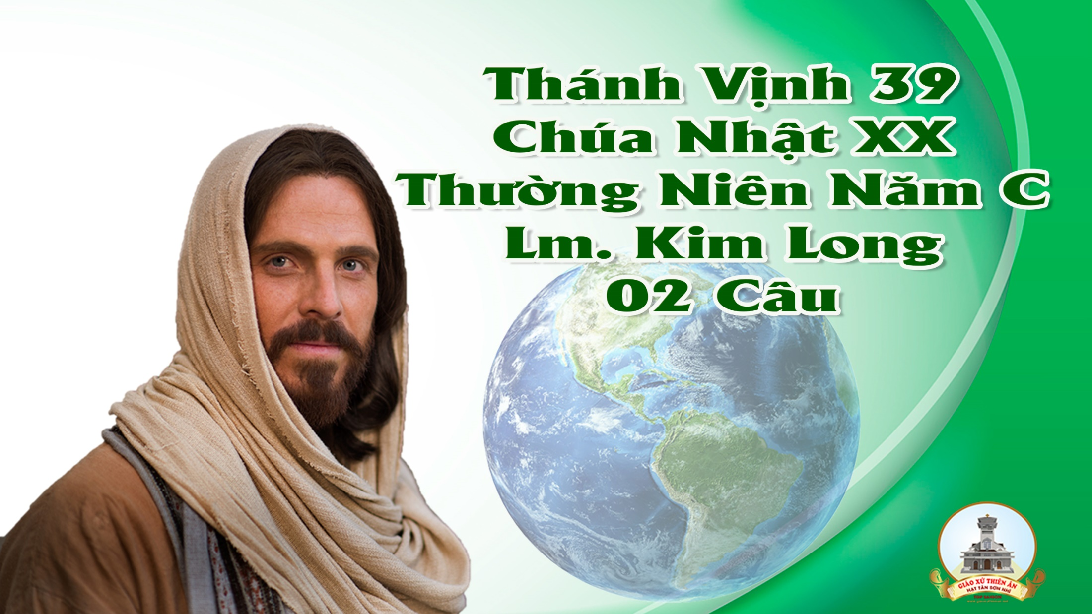
Thánh Vịnh 39
Lm Kim Long
(2 câu)

Slide 39
Đk: Lạy Chúa xin mau mau đến cứu độ con.

Slide 40
Tk1: Tôi hằng trông đợi hết lòng ở nơi Chúa, nên Ngài cúi mình nghe tôi. Kéo tôi thoát khỏi hố diệt vong, qua những vũng lầy, kiên cường đi nhịp chân trên đá.

Slide 41
Đk: Lạy Chúa xin mau mau đến cứu độ con.

Slide 42
Tk2: Khiến con mở miệng tiến Ngài bài ca mới, ai nhìn sẽ cậy tin luôn. Đoái trông đến phận khốn cùng đây ơn Chúa cứu độ, xin giải nguy, đừng khoan hoãn nữa.

Slide 43
Đk: Lạy Chúa xin mau mau đến cứu độ con.

Slide 44
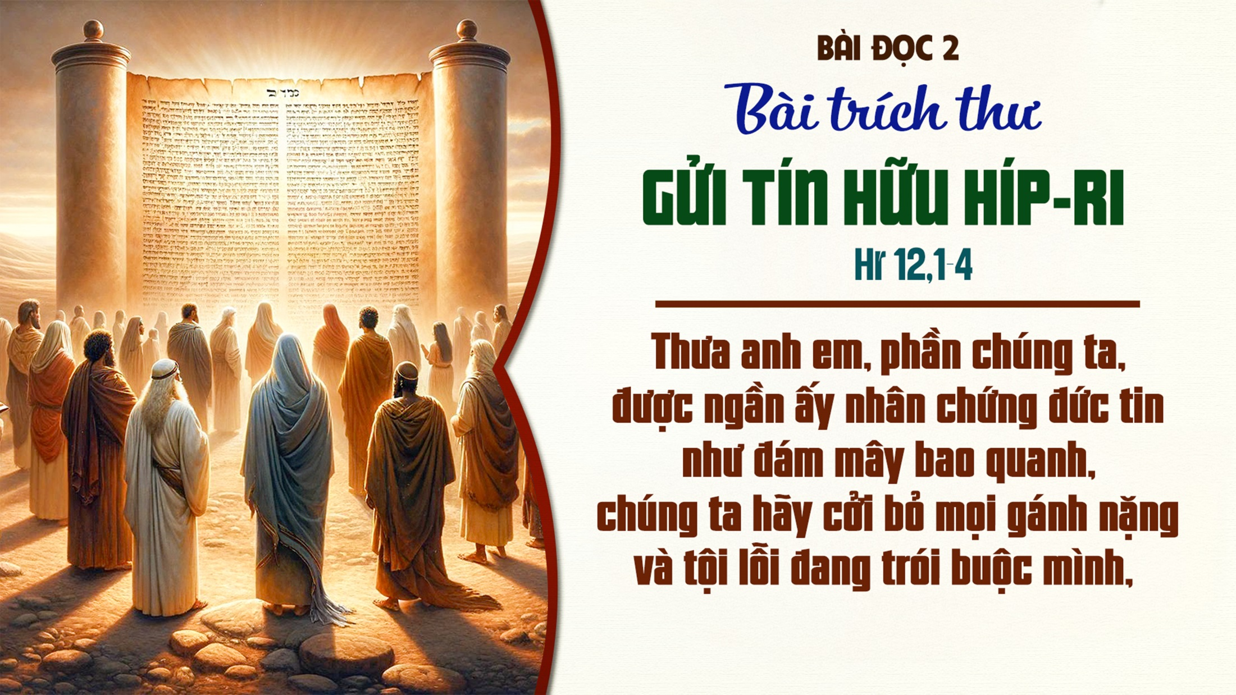

Slide 45
Chúa nói: Chiên của Tôi thì nghe tiếng Tôi. Tôi biết chúng và chúng theo Tôi.
Alleluia-alleluia:
Alleluia.

Slide 46
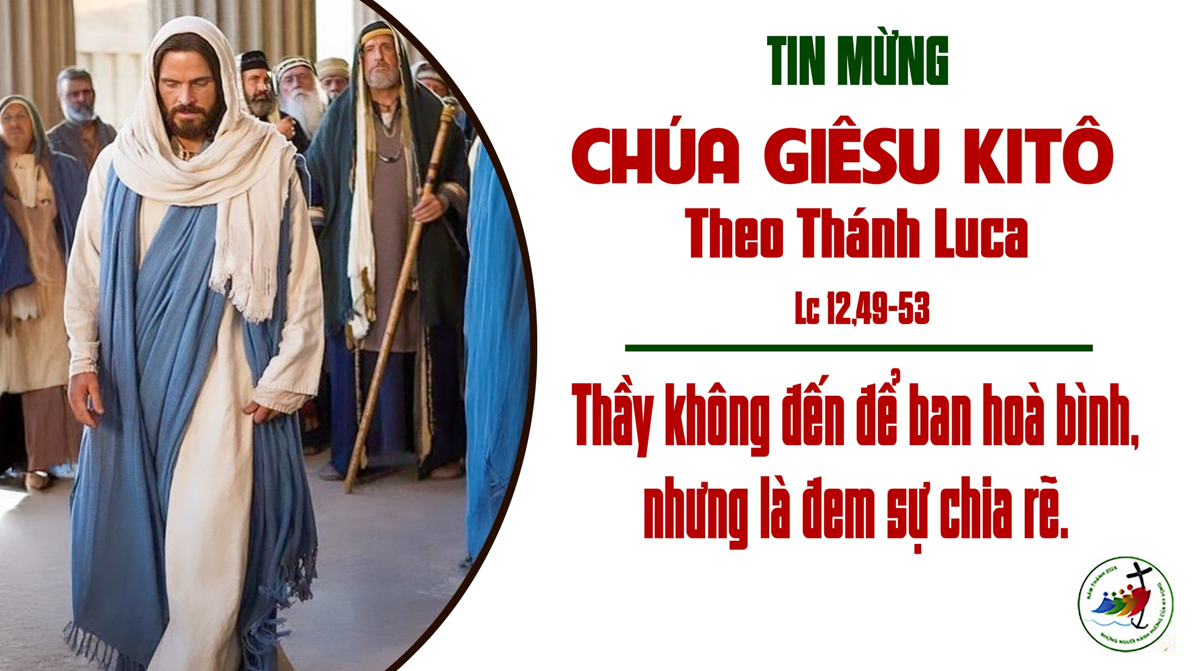

Slide 47
KINH TIN KÍNH

Slide 48
Tôi tin kính một Thiên Chúa là Cha toàn năng, Đấng tạo thành trời đất, muôn vật hữu hình và vô hình.

Slide 49
Tôi tin kính một Chúa Giêsu Kitô, Con Một Thiên Chúa, Sinh bởi Đức Chúa Cha từ trước muôn đời.

Slide 50
Người là Thiên Chúa bởi Thiên Chúa, Ánh Sáng bởi Ánh Sáng, Thiên Chúa thật bởi Thiên Chúa thật,

Slide 51
được sinh ra mà không phải được tạo thành, đồng bản thể với Đức Chúa Cha: nhờ Người mà muôn vật được tạo thành.

Slide 52
Vì loài người chúng ta và để cứu độ chúng ta, Người đã từ trời xuống thế.

Slide 53
Bởi phép Đức Chúa Thánh Thần, Người đã nhập thể trong lòng Trinh Nữ Maria, và đã làm người.

Slide 54
Người chịu đóng đinh vào thập giá vì chúng ta, thời quan Phongxiô Philatô; Người chịu khổ hình và mai táng, ngày thứ ba Người sống lại như lời Thánh Kinh.

Slide 55
Người lên trời, ngự bên hữu Đức Chúa Cha, và Người sẽ lại đến trong vinh quang để phán xét kẻ sống và kẻ chết, Nước Người sẽ không bao giờ cùng.

Slide 56
Tôi tin kính Đức Chúa Thánh Thần là Thiên Chúa và là Đấng ban sự sống, Người bởi Đức Chúa Cha và Đức Chúa Con mà ra,

Slide 57
Người được phụng thờ và tôn vinh cùng với Đức Chúa Cha và Đức Chúa Con: Người đã dùng các tiên tri mà phán dạy.

Slide 58
Tôi tin Hội Thánh duy nhất thánh thiện công giáo và tông truyền.

Slide 59
Tôi tuyên xưng có một Phép Rửa để tha tội. Tôi trông đợi kẻ chết sống lại và sự sống đời sau. Amen.

Slide 60
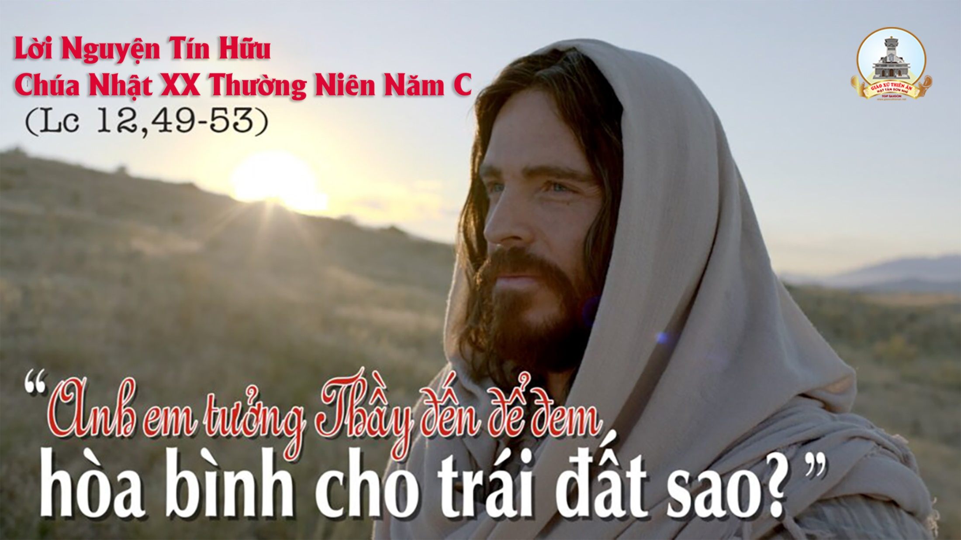

Slide 61
Ca Dâng Lễ
Lời Dâng

Slide 62
Tk1: Này tấm bánh thơm, đây ly rượu nồng nàn hương nho mới, xin góp về từ đồng xanh dâng Chúa. Cùng tiến dâng lên tâm tình của muôn con người, là những ước mơ ngày vui đến trong cuộc đời.

Slide 63
Đk: Xin dâng lên hy lễ mới, này tấm bánh với ly rượu. Xin Cha ban muôn ân phúc tràn lan trên toàn thế giới.

Slide 64
**: Xin dâng Cha bao mơ ước, ngày mai quê hương sẽ rạng ngời. Đời vui tươi thêm những nụ cười. Tháng năm sống trong tình yêu Người.

Slide 65
Tk2: Của lễ hôm nay xin góp lại tình người trên thế giới, xin dâng ngàn vạn bàn tay đổi mới. Của lễ hôm nay chính là bằng chứng muôn đời, tình mến sẽ không nhạt phai đắp xây cuộc đời.

Slide 66
Đk: Xin dâng lên hy lễ mới, này tấm bánh với ly rượu. Xin Cha ban muôn ân phúc tràn lan trên toàn thế giới.

Slide 67
**: Xin dâng Cha bao mơ ước, ngày mai quê hương sẽ rạng ngời. Đời vui tươi thêm những nụ cười. Tháng năm sống trong tình yêu Người.

Slide 69
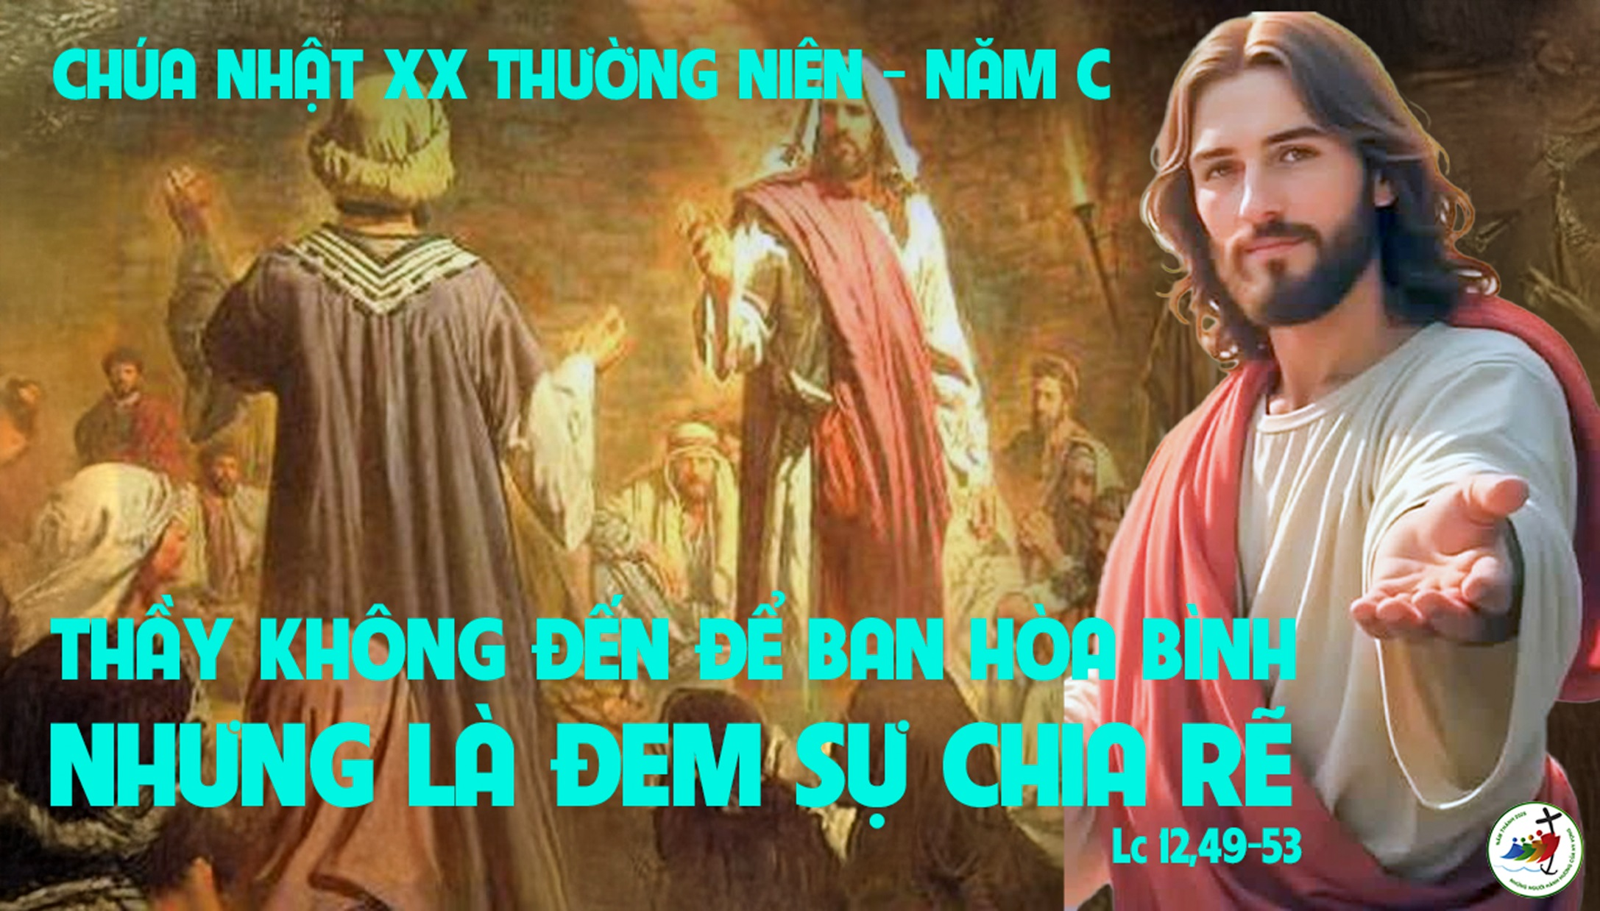

Slide 70
Ca Nguyện Hiệp Lễ
Ngọn Lửa Tình Yêu
Huỳnh Minh Kỳ

Slide 71
Tk1: Thầy đã đến đem lửa xuống cho thế gian và mong muốn ngọn lửa ấy được cháy mãi. Chính phép rửa Thầy phải chịu trong lòng luôn khắc khoải mọi điều ấy sẽ viên toàn.

Slide 72
Đk: Lạy Chúa! Xin đốt lên trong chúng con ngọn lửa tình yêu của Chúa Thánh Thần. Nguyện xin luôn biến đổi muôn cõi lòng bằng chính lửa yêu của Chúa Thánh Thần.

Slide 73
Tk2: Điều Chúa muốn qua thử thách thêm vững tin mọi đau khổ sẽ dẫn đến nguồn vinh phúc. Dẫu theo Ngài chịu sỉ nhục nhưng Ngài hằng mong muốn lòng con mãi sống trung thành.

Slide 74
Đk: Lạy Chúa! Xin đốt lên trong chúng con ngọn lửa tình yêu của Chúa Thánh Thần. Nguyện xin luôn biến đổi muôn cõi lòng bằng chính lửa yêu của Chúa Thánh Thần.

Slide 75
Tk3: Nguyện Chúa giúp con từ bỏ bao thói hư sự ganh ghét để lòng con nhận ra Chúa. Khấn xin Ngài thêm sức mạnh cho lòng con cương quyết nguyện theo Chúa chẳng mưu lợi.

Slide 76
Đk: Lạy Chúa! Xin đốt lên trong chúng con ngọn lửa tình yêu của Chúa Thánh Thần. Nguyện xin luôn biến đổi muôn cõi lòng bằng chính lửa yêu của Chúa Thánh Thần.

Slide 77
Tk4: Hãy dấn bước quên mọi lắng lo thế gian tìm bình an và hạnh phúc ở nơi Chúa. Hãy can đảm và chấp nhận bởi vì đường theo Chúa là quên đi chính thân mình.

Slide 78
Đk: Lạy Chúa! Xin đốt lên trong chúng con ngọn lửa tình yêu của Chúa Thánh Thần. Nguyện xin luôn biến đổi muôn cõi lòng bằng chính lửa yêu của Chúa Thánh Thần.

Slide 80
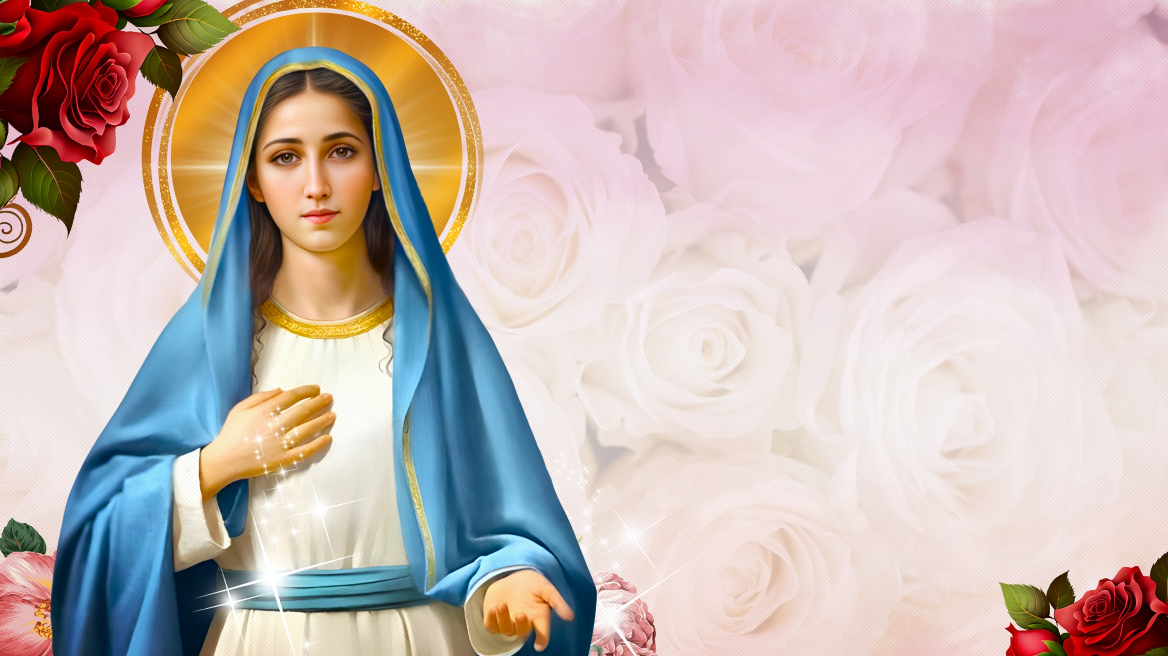
Ca Kết Lễ
Hoan Ca Maria

Slide 81
Tk1: Trong nắng mai huy hoàng rộn ràng chim trời ca hót, muôn đóa hoa đẹp tươi, theo Thần sứ con dâng lời.

Slide 82
Đk: Kính mừng Ma-ri-a đầy ơn phúc, Thiên Chúa ở cùng Mẹ liên, đẹp tươi diễm lệ khôn sánh, ngàn đời dâng lời hoan ca Ma-ri-a.

Slide 83
Tk2: Trong bóng đêm chập chùng bầu trời thêu ngàn tinh tú, muôn tiếng ca đầy vơi theo Thần sứ con dâng lời.

Slide 84
Đk: Kính mừng Ma-ri-a đầy ơn phúc, Thiên Chúa ở cùng Mẹ liên, đẹp tươi diễm lệ khôn sánh, ngàn đời dâng lời hoan ca Ma-ri-a.

